Slide 1

Chapter 29.
적외선 통신

Slide 2
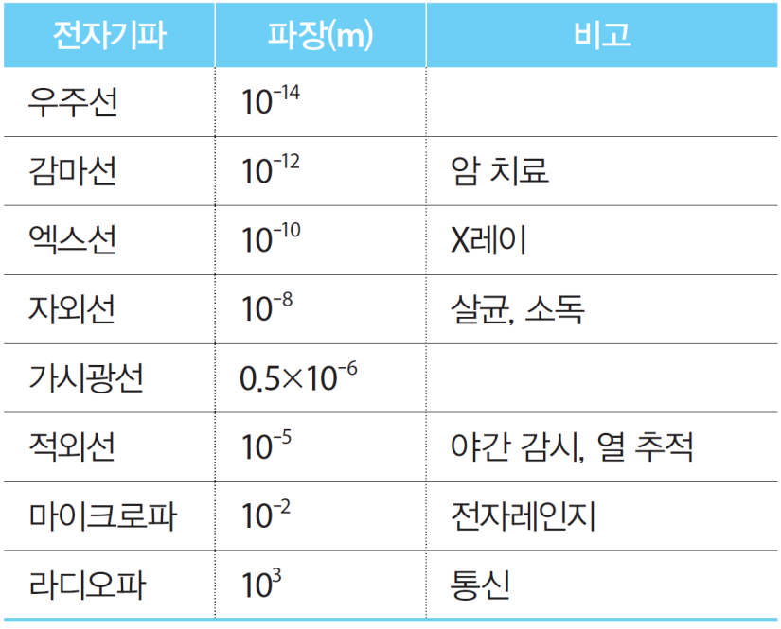
적외선
Infrared
10m 이내 근거리 통신용
리모컨에 주로 사용
가시광선 바깥쪽으로 눈으로 확인할 수는 없음

Slide 3
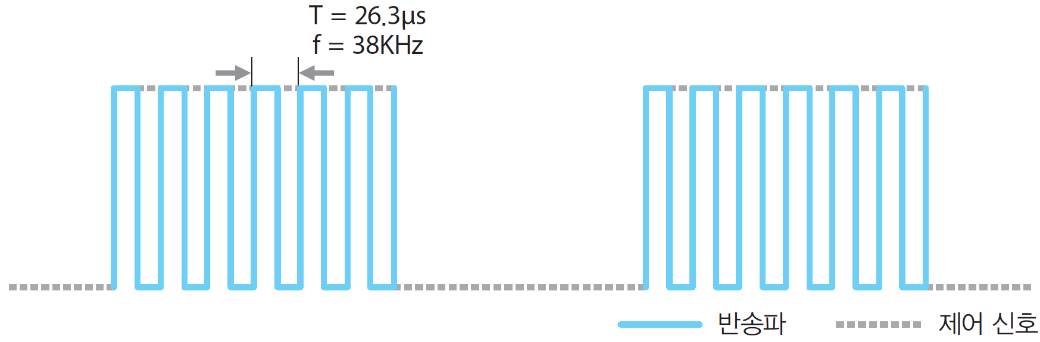
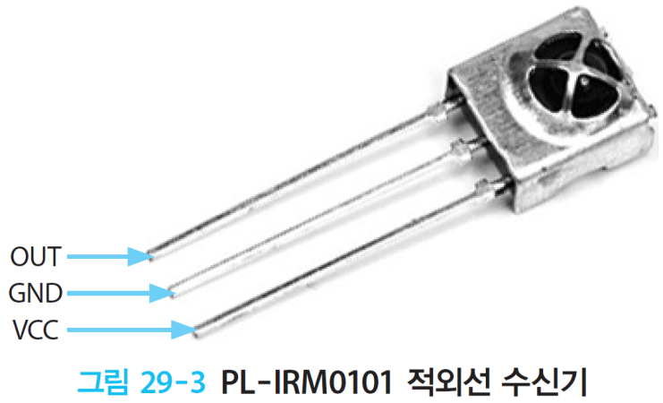
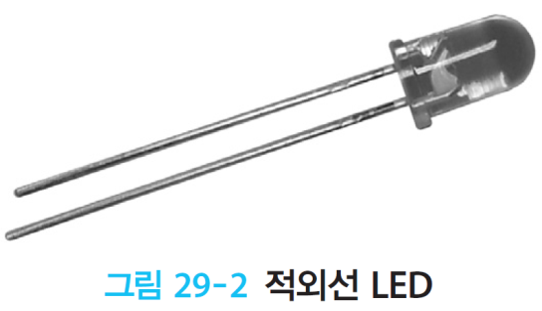
적외선 통신
38KHz 반송파로 변조된 신호 전송

Slide 4
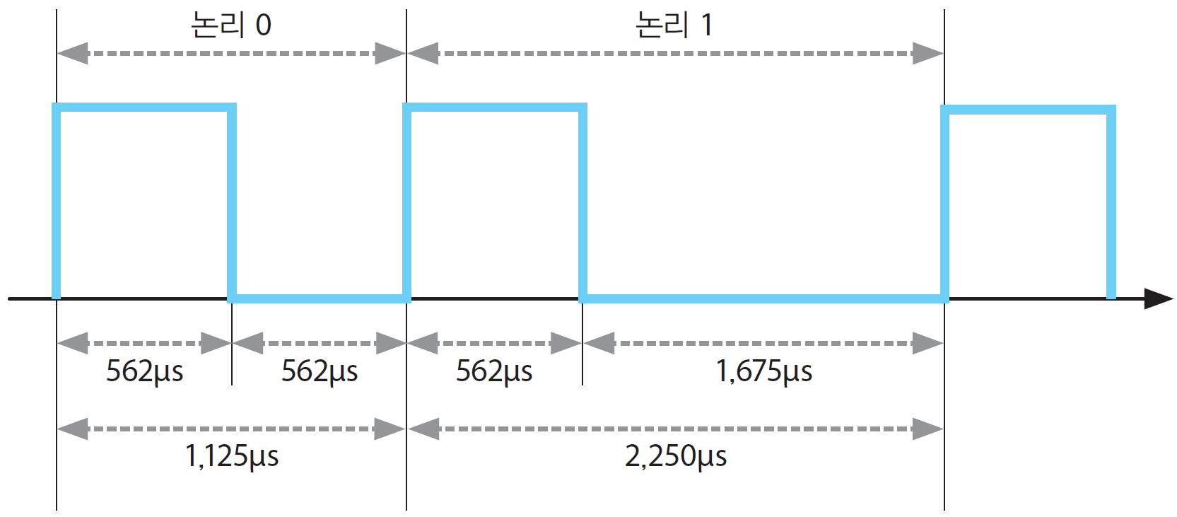
적외선 데이터 포맷
NEC 프로토콜이 흔히 사용됨
펄스 거리 인코딩 방식 사용

Slide 5
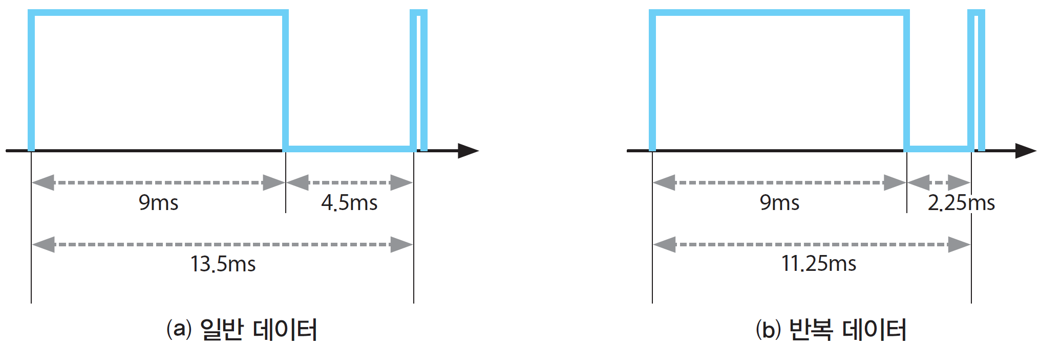
데이터 시작 표시
리드 코드(lead code)라고 불림
일반 데이터 : 4바이트 데이터 전달 이전에 전송되는 시작 표시
반복 데이터 : 동일한 버튼을 계속 누르고 있을 때 전송되는 시작 표시

Slide 6
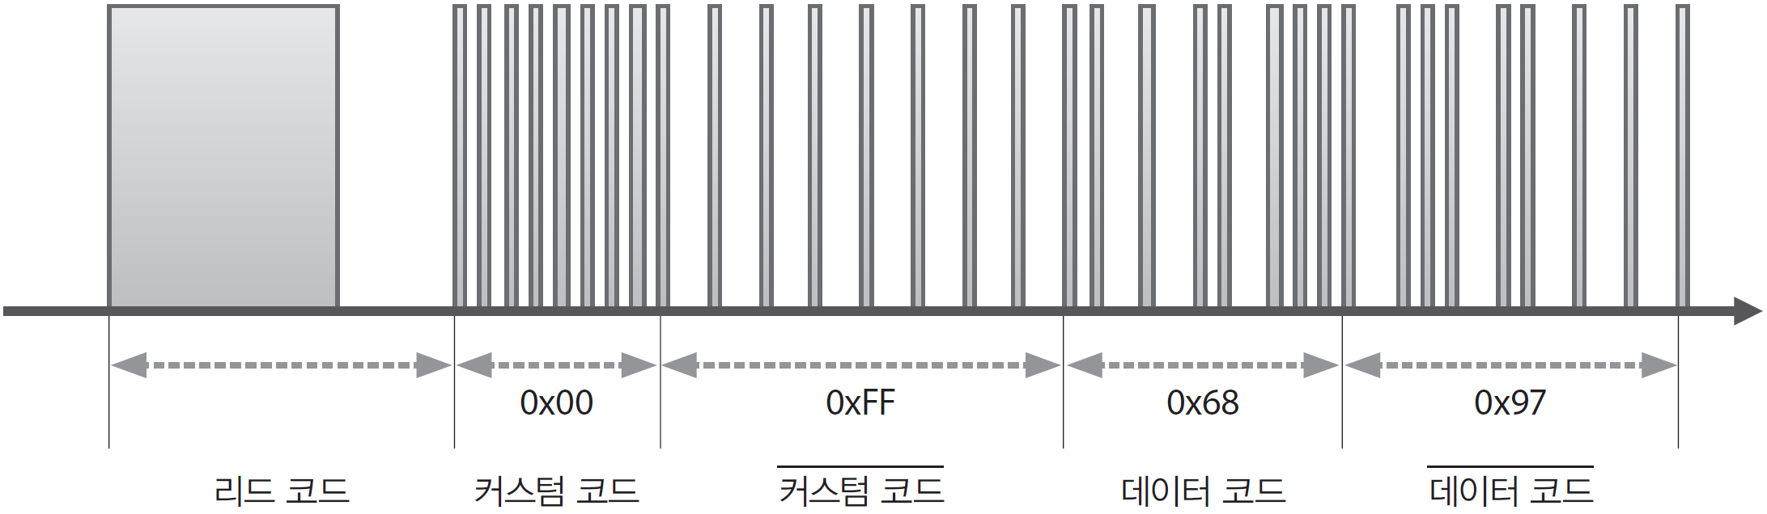
4 바이트 데이터
리드 코드 이후 4바이트 데이터 전송
비트 반전된 코드의 반복
2바이트 내 0과 1의 개수가 항상 동일하므로 데이터 길이도 항상 동일함
데이터 내용
커스텀 코드 : 제조사별 코드
데이터 코드 : 실제 데이터

Slide 7
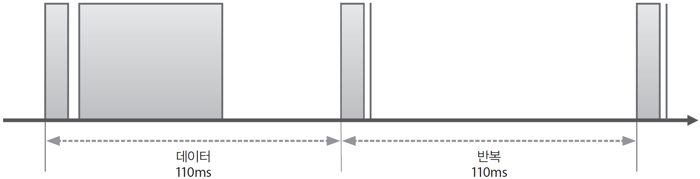
데이터 전송
110ms 간격으로 데이터 전송
일반 데이터와 반복 데이터 전송 간격은 동일함

Slide 8
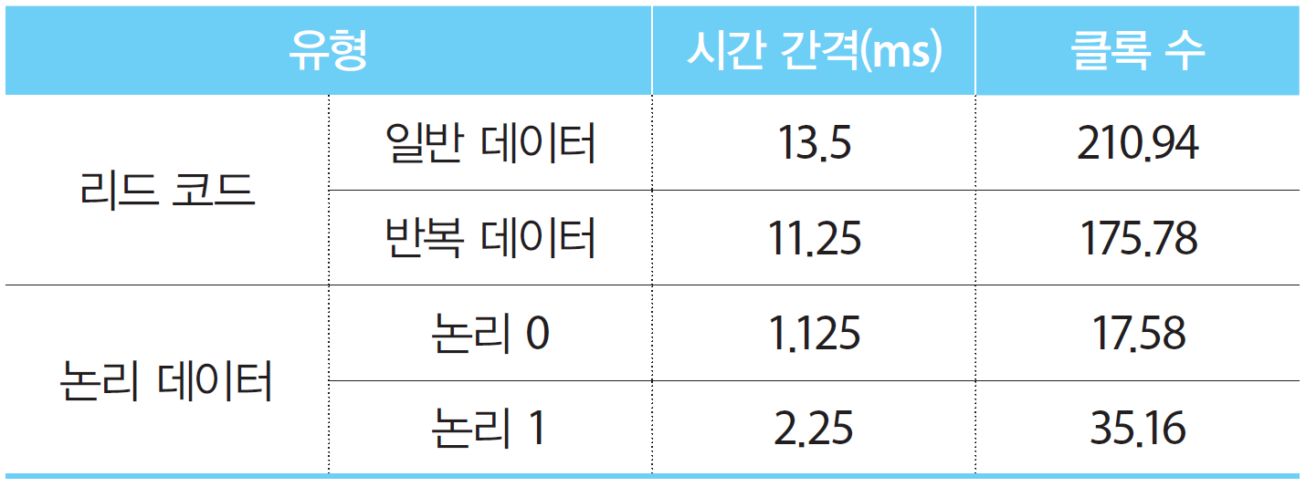
적외선 데이터 디코딩
4가지 유형의 데이터 : 일반 데이터 리드 코드, 반복 데이터 리드 코드, 논리 0, 논리 1
상승 에지 사이의 시간 간격으로 4가지 유형의 데이터를 구분할 수 있음

Slide 9
적외선 수신기 연결 회로도

Slide 10
코드 29-1
0번 타이머/카운터 사용
1,024 분주비 사용 : 15.625KHz
오버플로 발생 시간은 16.384ms 이므로 4가지 유형의 데이터를 오버플로 발생 이전에 감지할 수 있음

Slide 11
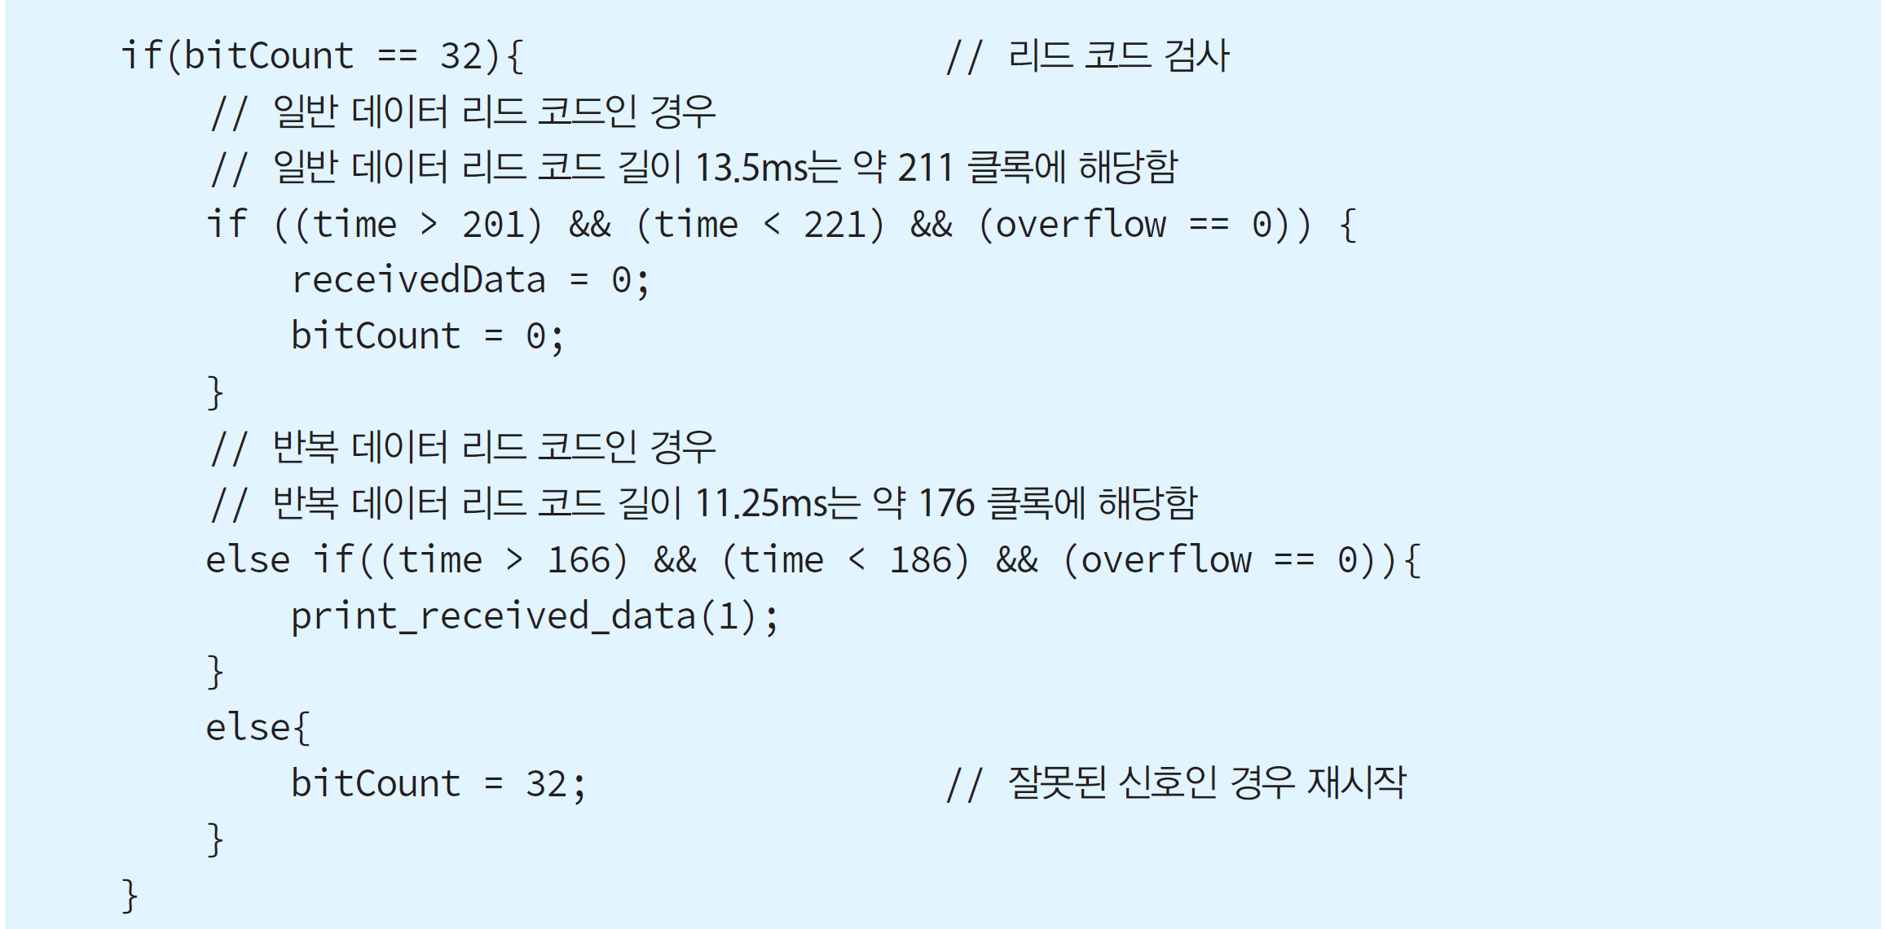
코드 29-1: 리드 코드 검사

Slide 12
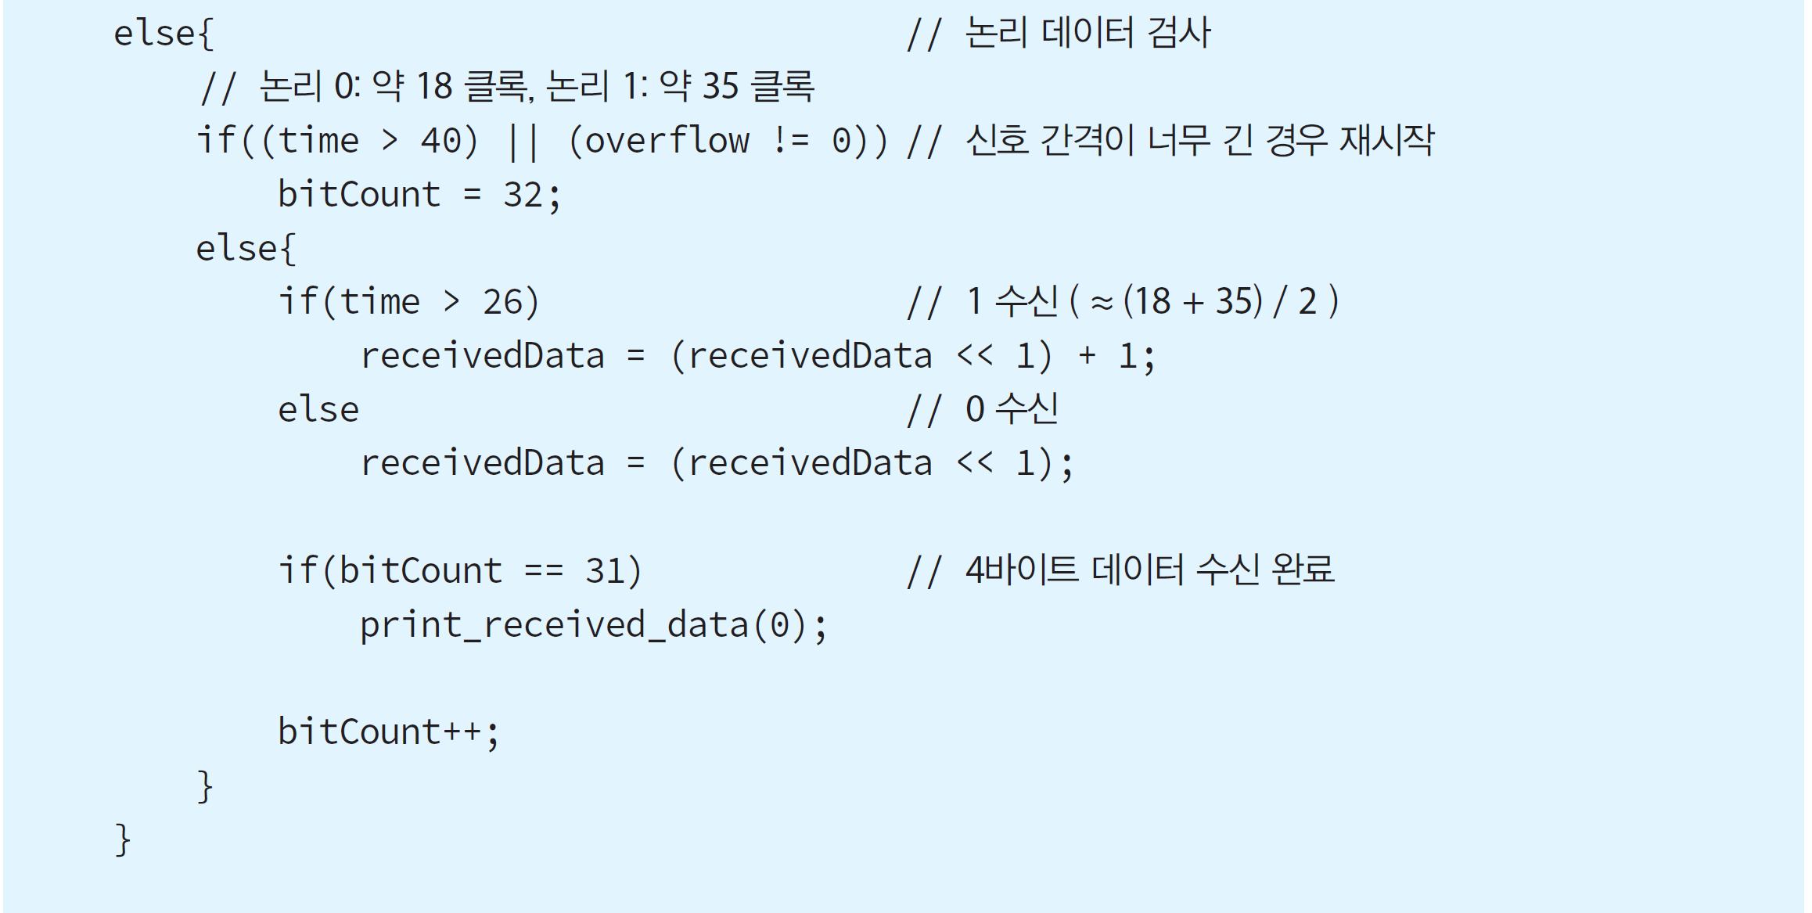
코드 29-1: 논리 데이터 검사

Slide 13
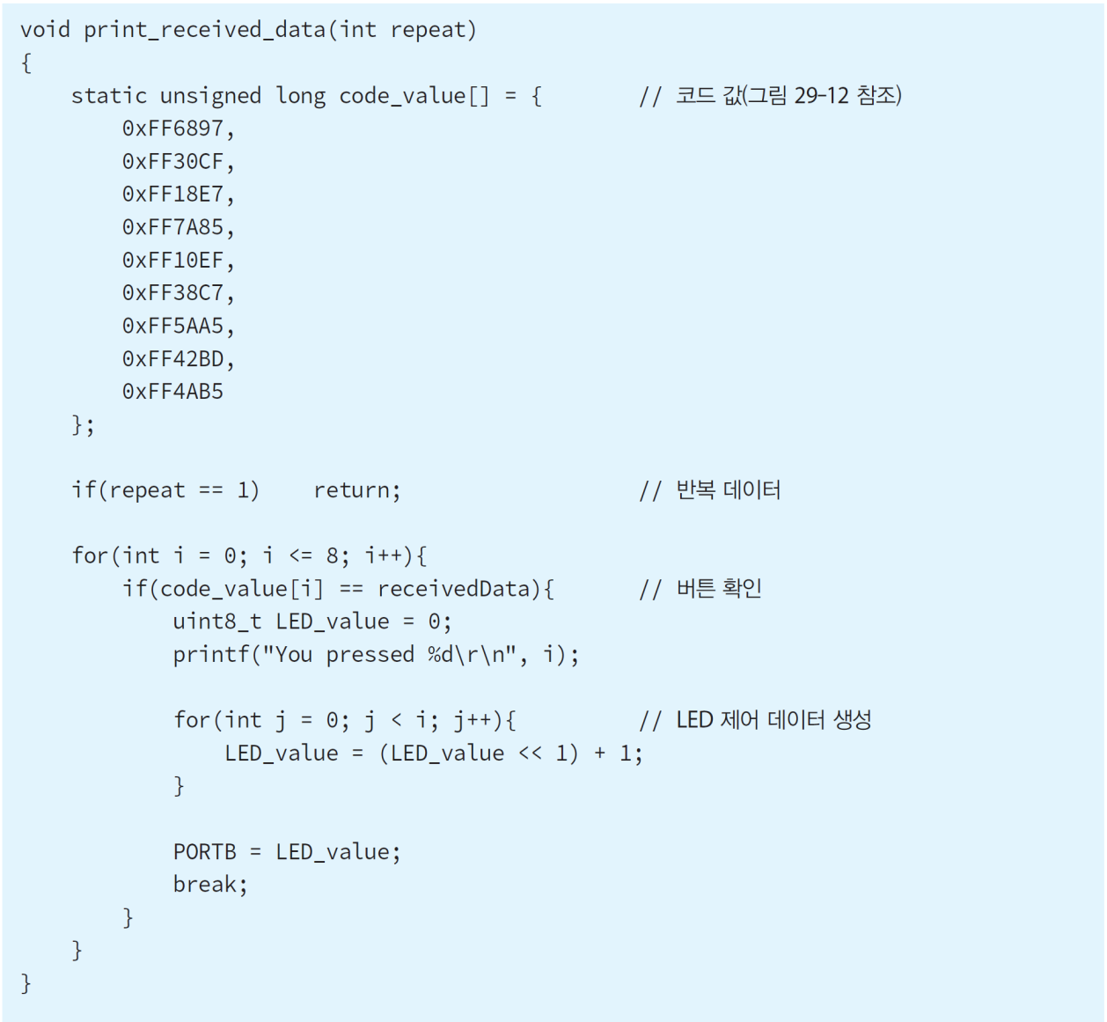
코드 29-2: 리모컨으로 LED 제어
수신 데이터를 미리 정의된
리모컨 버튼 데이터 값과 비교

Slide 14

Thank you!!

